Slide 1
ПВК «АРУ РЗА»
Автоматизация выбора уставок устройств РЗА
Казань, 2021
ntc@ntcees.ru

Slide 2
Модули для автоматизации процесса выбора уставок срабатывания устройств РЗА
Определение минимального состава генерирующего оборудования
Автоматизированный расчёт уставок ступенчатых защит
Анализ срабатывания
Формирование необходимых расчётных условий для выбора основных уставок срабатывания защит с последующим определением допустимых диапазонов
Проверка корректности работы устройств РЗА (основных и резервных защит) при различных конфигурациях сети
Поэтапный просмотр в течение времени состояния группы защит и коммутационного состояния объектов сети при наличии повреждения
Казань, 2021

Slide 3
Автоматизированный расчёт уставок ступенчатых защит
Предназначен для автоматического расчёта уставок защит с относительной селективностью одновременно по нескольким условиям, заданным пользователем.
Особенности:
расчётные условия, сформированные модулем, основываются на языке задания команд на расчёт модуля К.У.Р.С., который также является компонентом ПВК «АРУ РЗА»
функционал модуля значительно упрощает процесс расчёта уставок защит
позволяет осуществлять проверку чувствительности рассчитанных защит и сохранять полученные уставки в фонд РЗА
Казань, 2021

Slide 4
Реализация с использованием команд К.У.Р.С.
Автоматизированный расчёт уставок ступенчатых защит
Отстройка :
КЗ
неполнофазного режима;
нагрузочного режима;
тока небаланса;
универсальное условие.
Согласование
при перемещении точки повреждения
вывод на грань срабатывания при повреждении в узле (различными способами)
согласование в каскаде
Проверка чувствительности
по уставке
по току точной работы
реле направления мощности
реле напряжения
устройства блокировки при качаниях
универсальное условие
Казань, 2021

Slide 5
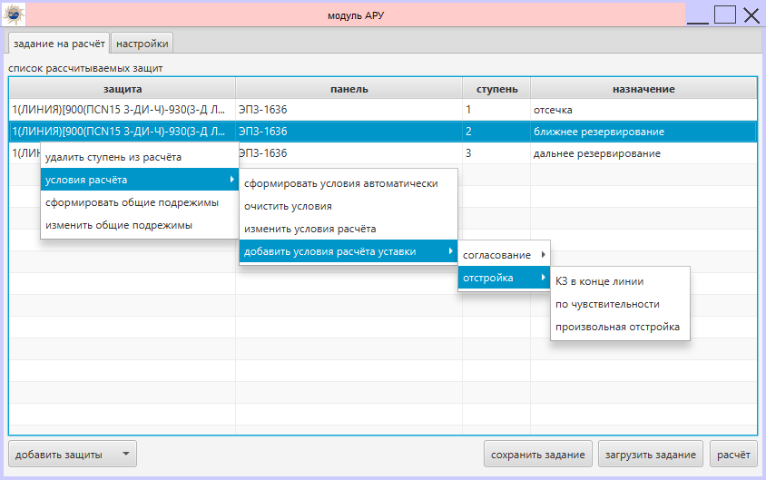
Формирование условий расчёта
Автоматизированный расчёт уставок ступенчатых защит
для каждой ступени определяется назначение
автоматическое формирование расчётных условий по назначению. Особенности:
учёт систем выключателей для определения смежных объектов сети;
учёт направления действия защиты;
определение точек для обеспечения необходимой чувствительности;
пользовательское добавление расчётных условий (по шаблону или с использованием универсального условия)
Казань, 2021

Slide 6
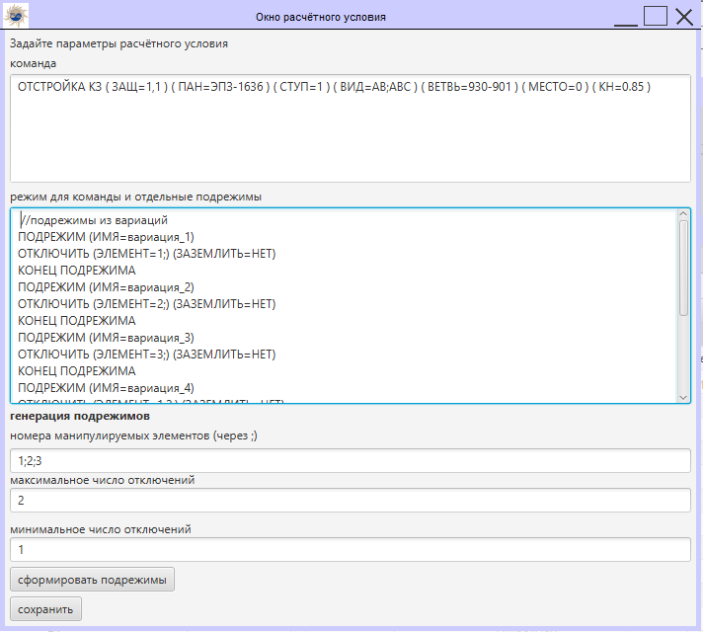
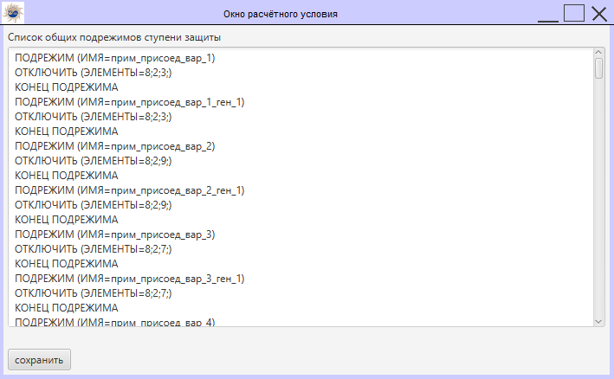
Формирование подрежимов
Автоматизированный расчёт уставок ступенчатых защит
общие подрежимы для учета во всех расчётных условиях
автоматическое формирование общих подрежимов. Особенности:
учёт сетевых элементов, примыкающих объектов и элементов генерации примыкающих станций;
перебор всех возможных сочетаний отключения с учётом критерия минимального и максимально числа отключений по типу объекта;
учёт систем выключателей.
отдельные подрежимы для каждого расчётного условия
блок генерации подрежимов
Казань, 2021

Slide 7
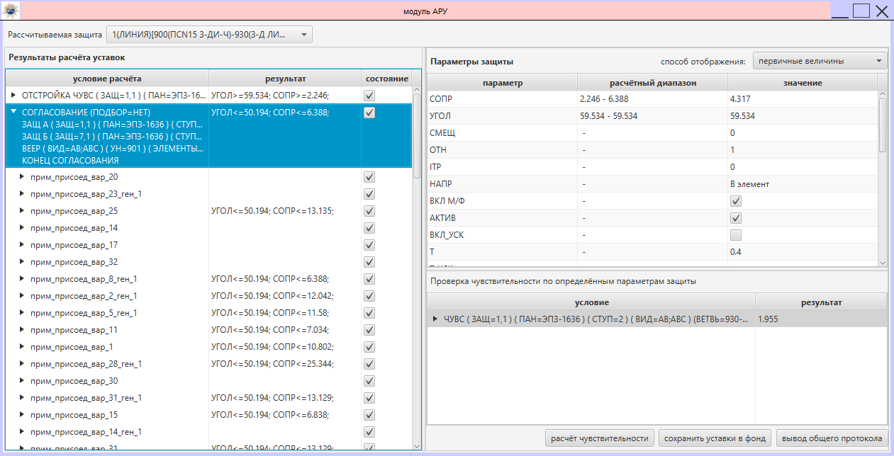
Результат расчёта
Автоматизированный расчёт уставок ступенчатых защит
для каждого расчётного параметра формируются диапазоны допустимых уставок срабатывания, сформированный в результате расчёта по условиям отстройки, согласования и отстройки по чувствительности
отдельно взятый результат можно исключить из расчёта, после этого произойдёт пересчёт диапазона
проверка чувствительности при принятых значениях уставок срабатывания (необходимые точки определяются автоматически, также пользователь может задать дополнительные точки)
перевод уставок по вторичные величины
вывод протокола по каждому условию и по всему результату
сохранение уставок в фонд РЗА
Казань, 2021

Slide 8
Определение минимального состава генерирующего оборудования
При выводе в ремонт генерирующих блоков в системе изменяется токораспределение. Наибольшее влияние такое изменение состояния сети оказывает на защиты, находящиеся в электрической близости к объектам отключения
Модуль предназначен для определения минимального количества находящегося в работе генерирующего оборудования по условиям функционирования РЗА.
Особенности:
расчётные условия, сформированные модулем, основываются на языке задания команд на расчёт модуля К.У.Р.С., который также является компонентом ПВК «АРУ РЗА»
функционал модуля значительно упрощает процесс расчёта уставок защит
позволяет осуществлять проверку чувствительности рассчитанных защит и сохранять полученные уставки в фонд РЗА
Казань, 2021

Slide 9
Основные особенности модуля МСГО
Определение минимального состава генерирующего оборудования
Возможности
Последовательность расчёта
формирование множества вариаций одновременных отключений генерирующих блоков и дополнительных элементов сети;
расчёт для каждой итерации чувствительности и селективности действия рассматриваемых защит;
алгоритм полностью исключает повторения с целью расчета только уникальных вариаций;
информативный и удобный протокол с выводом о допустимости или недопустимости того или иного режима работы сети;
учёт наличия основных защит;
задание исходных данных:
электрическая станция
блоки «генератор + трансформатор»;
дополнительно манипулируемые элементы;
анализируемые защиты;
начальный режим работы сети.
расчет множества уникальных вариаций состава оборудования;
анализ результатов расчета с целью определения допустимости каждого из составов;
вывод протокола.
Казань, 2021

Slide 10
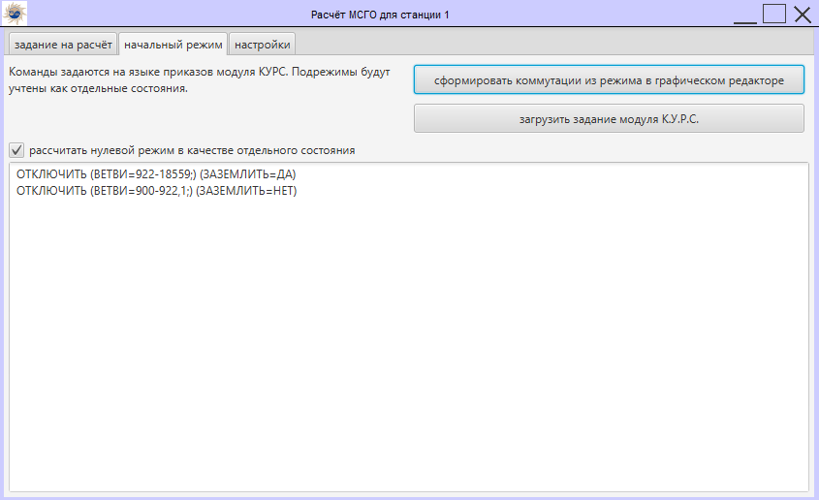
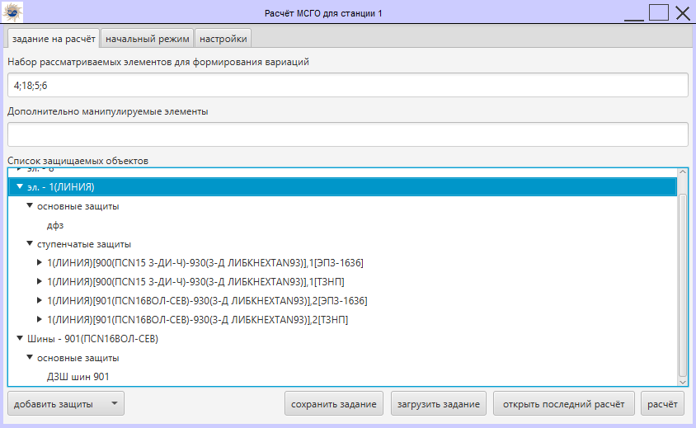
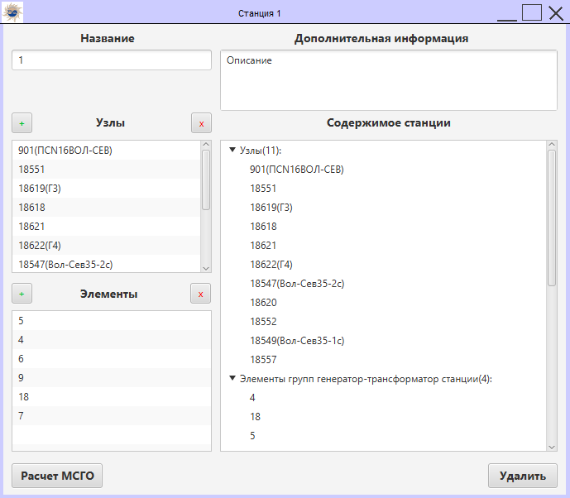
Исходные данные
Определение минимального состава генерирующего оборудования
Казань, 2021

Slide 11
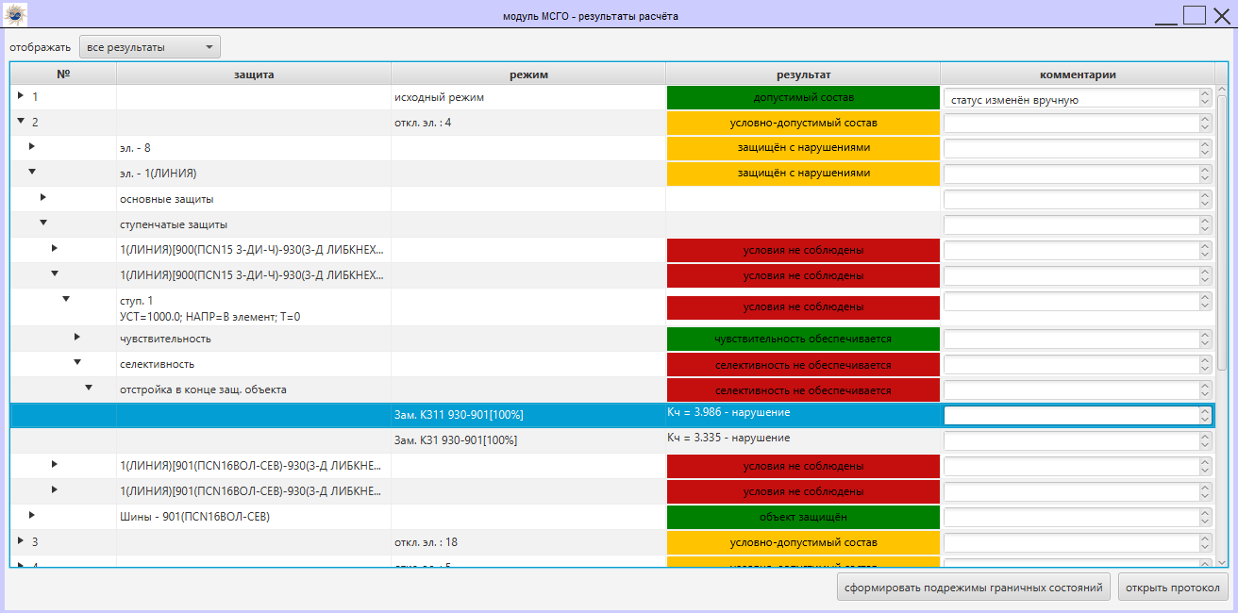
Результат расчёта
Определение минимального состава генерирующего оборудования
Определяется состояние элементов расчёта:
ступень – соблюдение условий селективности и чувствительности
защита – соблюдение требований всех дочерних ступеней
защищаемый объект – соблюдение условия надёжной защиты объекта в данной вариации
вариация – соблюдение условий по всем защищаемым объектам
Реализованы мероприятия по вводу в допустимую область:
учёт каскадного действия защит
отключение только генератора в блоке
пользовательский перевод в допустимые состояние
Просмотр подробных протоколов по каждому расчёту
Автоматическое формирование приказа на языке К.У.Р.С. для граничных состояний
Построение таблицы МСГО
Казань, 2021

Slide 12
Анализ срабатывания устройств РЗА
Позволяет определять состояние группы защит в выбранный момент времени при наличии повреждения на сети. Для работы с модулем необходимо задать на сети начальные расчётные условия (установить повреждения и задать коммутации).
Особенности:
количество повреждений и защит в замере может быть произвольным
модуль производит расчёт дерева событий, построенного на основании времен срабатывания защит, добавленных в замер
в каждый момент времени для каждой ступени защиты из выбранного списка производится расчёт чувствительности
при прохождении итерации защита может производить модификации на сети, а именно отключение ветви, на которой установлена защита, со стороны узла установки
имеется возможность редактирования режима в каждый момент времени для моделирования различных вариантов развития аварии
Казань, 2021

Slide 13
Состояния ступеней защиты
Анализ срабатывания устройств РЗА
не чувс. - расчётный коэффициент чувствительности оказался меньше требуемого. Программа делает вывод о том, что данная ступень защиты не чувствует повреждение с требуемым коэффициентом чувствительности;
отсчёт вв. - расчётный коэффициент чувствительности больше или равен требуемому. Защита начинает отсчёт выдержки времени. В каждый следующий момент времени проверяется удержание защиты в модифицированной сети.
отказ - отказ защиты. Отказ задаётся пользователем путём вызова соответствующей функции из контекстного меню строки таблицы.
откл. - защита сработала и отключила ветвь со стороны установки защиты. Защита принимает данное состояние в случае, если расчётный коэффициент чувствительности оказался больше требуемого, а выдержка времени либо равна 0, либо стала меньше времени с момента когда защита почувствовала повреждение.
сброшена вв. – сброшен отсчёт выдержки времени в результате срабатывания другой защиты.
откл. ненормат. – защита сработала, но коэффициент чувствительности меньше нормативного.
Казань, 2021

Slide 14
Управление расчётом
Анализ срабатывания устройств РЗА
Авторасчёт – автоматический расчёт всех итераций до момента срабатывания или не чувствительности защит.
Перейти к – переход на произвольный момент времени.
Рассчитать один шаг – расчёт следующего шага.
К началу расчёта – переход к первой расчётной итерации.
Шаг назад – перейти к предыдущему рассчитанному шагу. Предназначена для отображения состояния защит на предыдущем от текущего шаге.
Шаг вперед – перейти к следующему рассчитанному шагу. Предназначена для отображения состояния защит на следующем от текущего шаге.
Авторасчёт – автоматический расчёт всех итераций до момента срабатывания или не чувствительности защит.
В конец расчета – переход к последней расчётной итерации.
Протокол – переход к сформированному в результате расчёта протоколу.
Казань, 2021

Slide 15
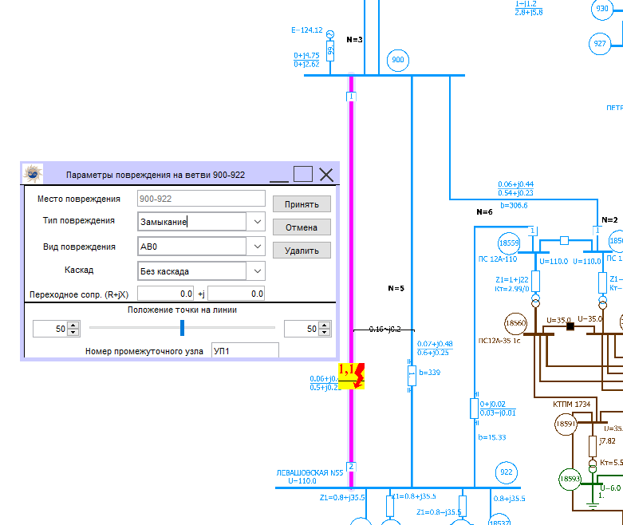
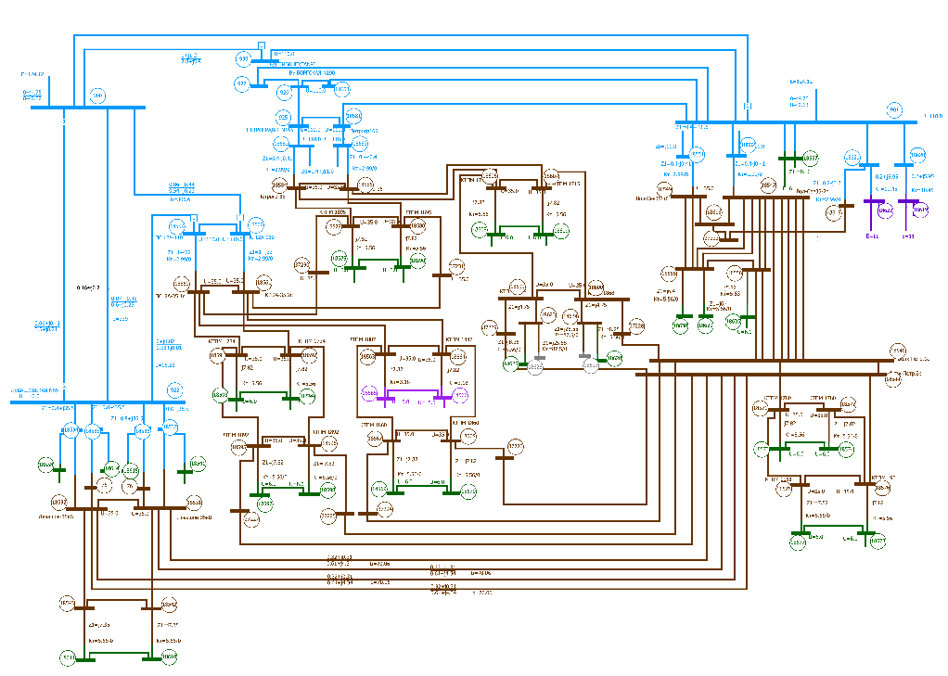
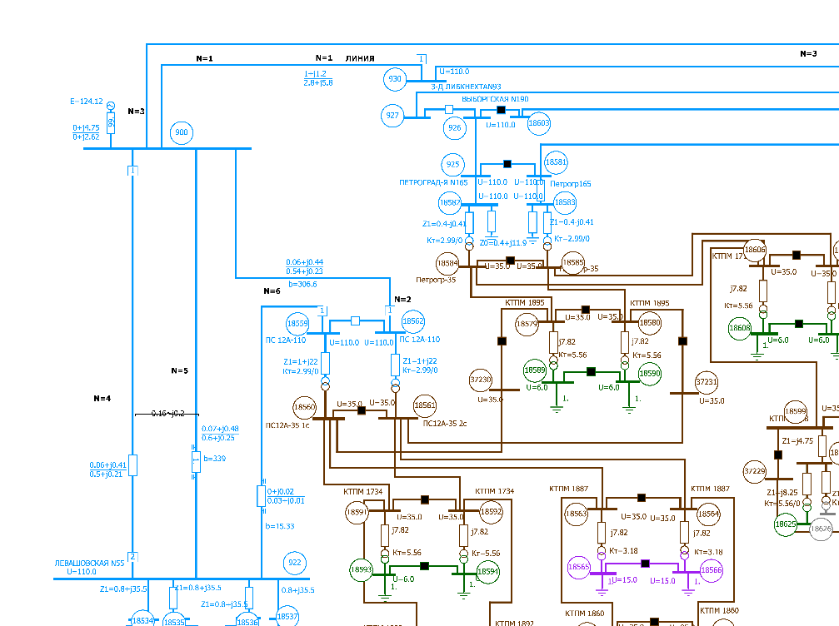
Пример расчёта
Анализ срабатывания устройств РЗА
Казань, 2021

Slide 16
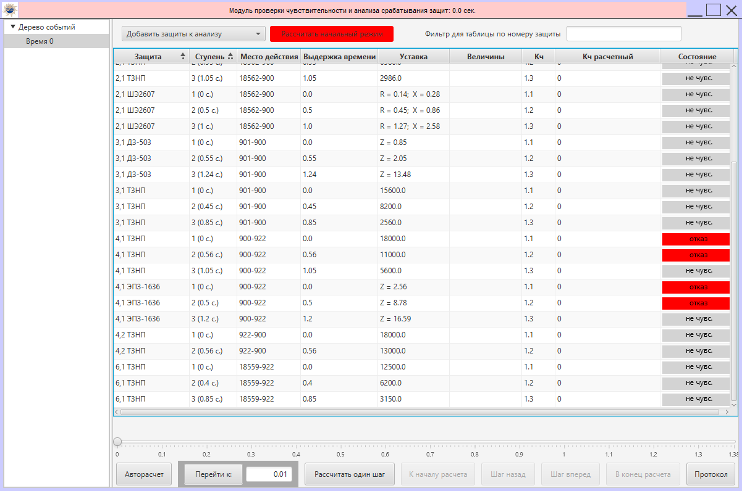
Задание отказа защит
Анализ срабатывания устройств РЗА
Пример расчёта
Казань, 2021

Slide 17
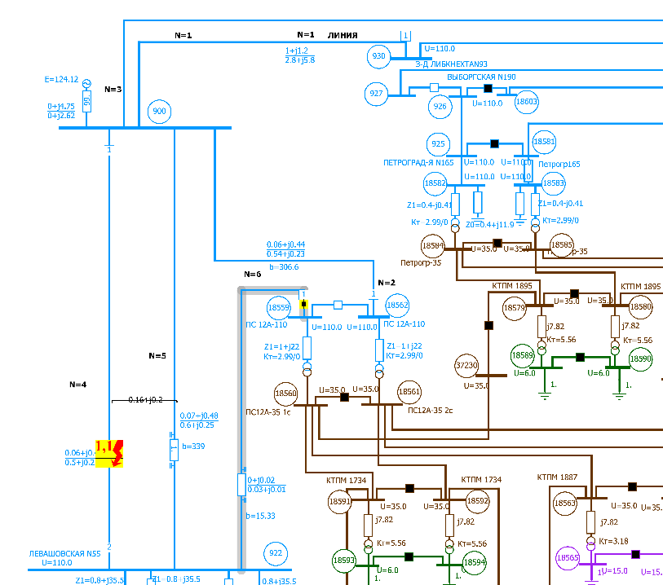
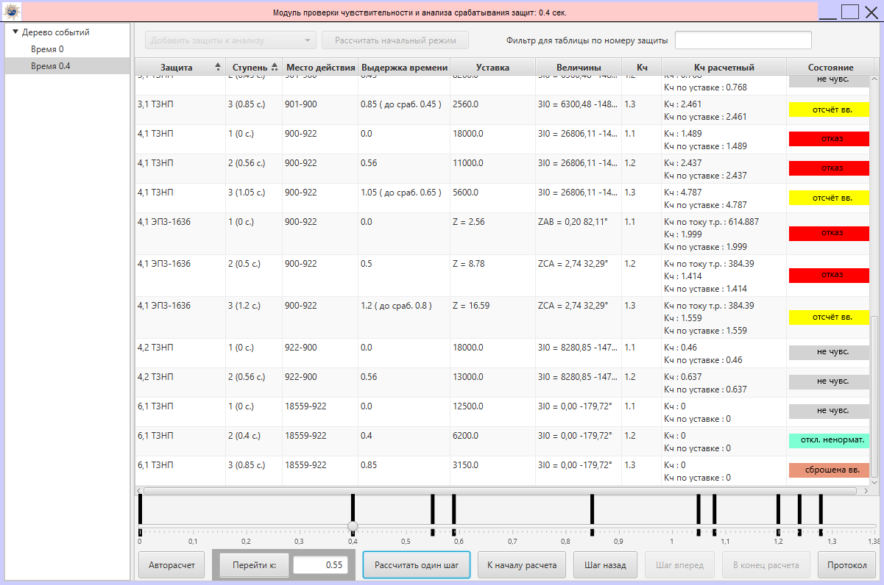
Первый шаг расчёта (t = 0,4 с)
Анализ срабатывания устройств РЗА
Пример расчёта
срабатывание 2 ступени ТЗНП защиты 6,1 (ветвь 18559-922) при коэффициенте чувствительности больше 1, но меньше нормативного
сброс выдержки времени 2 и 3 ступеней ТЗНП защиты 2,1 (ветвь 18652-900)
сброс выдержки времени 3 ступени ТЗНП защиты 6,1 (ветвь 18559-922)
Казань, 2021

Slide 18
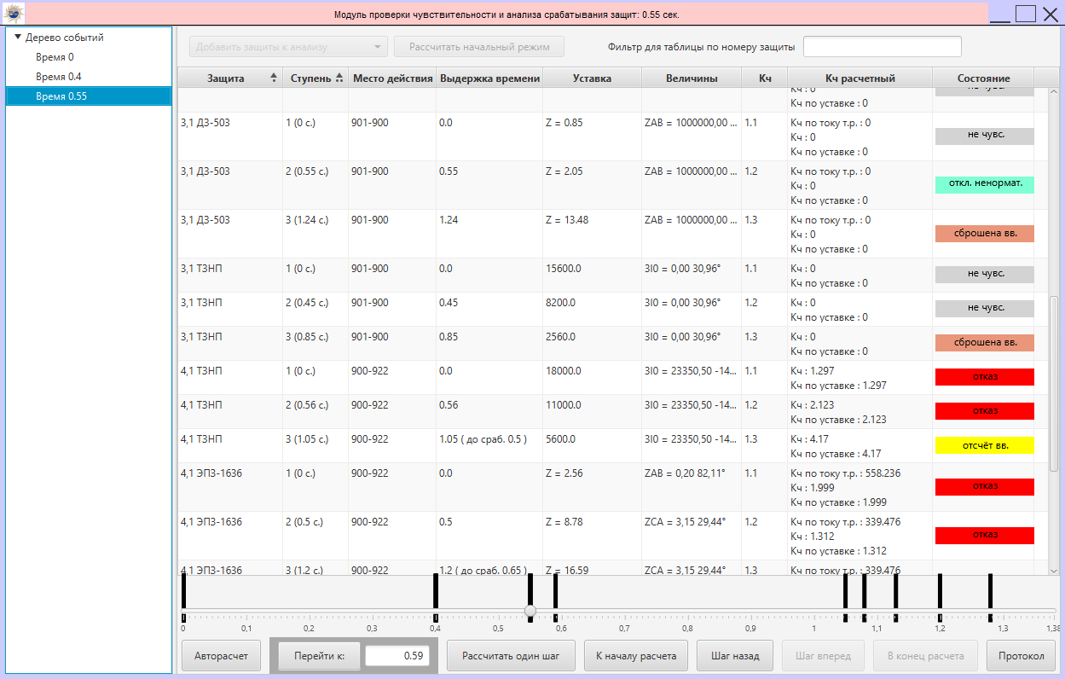
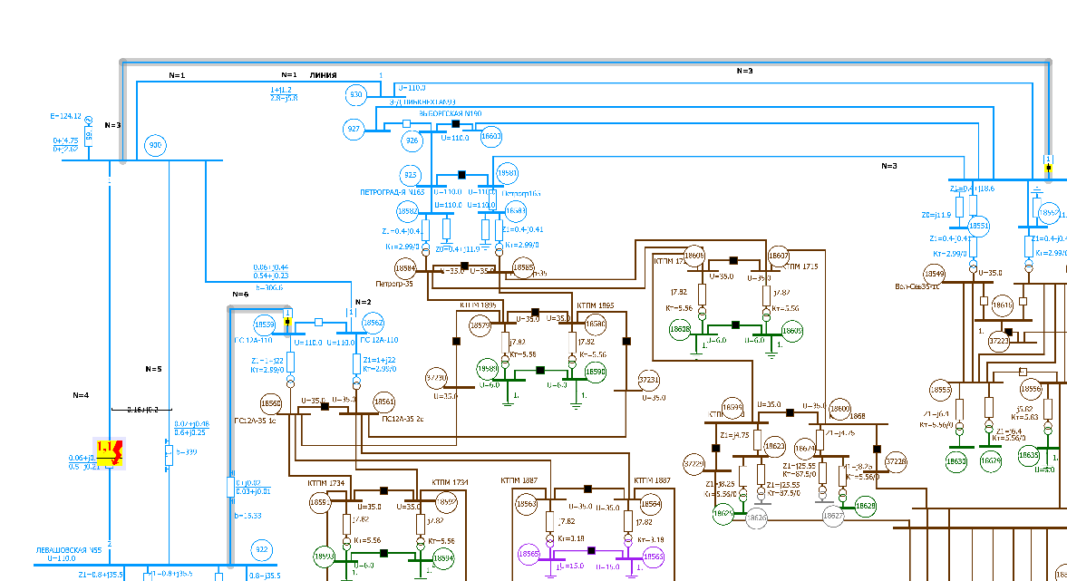
Второй шаг расчёта (t = 0,55 с)
Анализ срабатывания устройств РЗА
Пример расчёта
срабатывание 2 ступени ДЗ-503 защиты 3,1 (ветвь 901-900) при коэффициенте чувствительности больше 1, но меньше нормативного
сброс ВВ 3 ступеней ДЗ-503 и ТЗНП защиты 3, (ветвь 901-900)
запуск выдержки времени 2 ступени ТЗНП защиты 1,1 (ветвь 930-900)
Казань, 2021

Slide 19
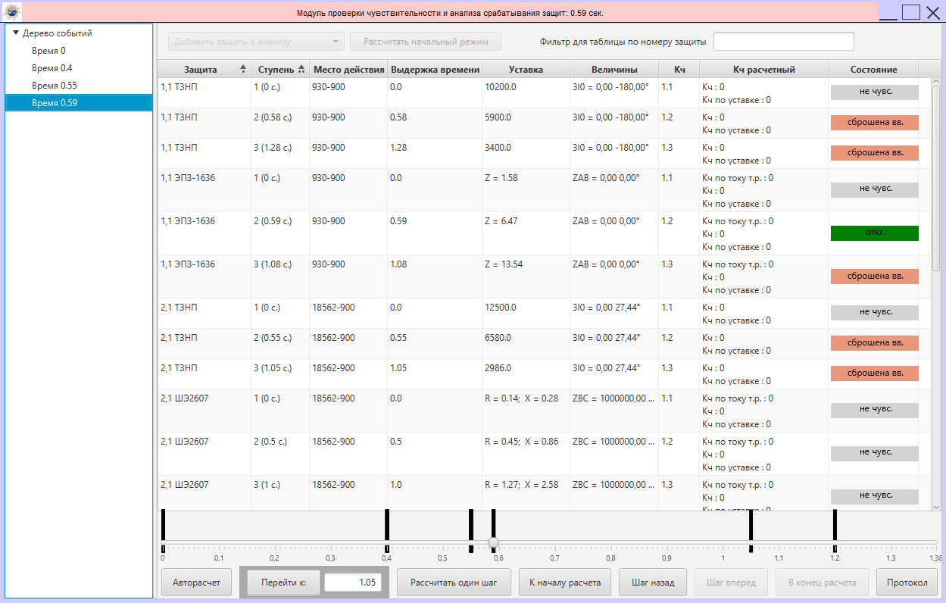
Третий шаг расчёта (t = 0,59 с)
Анализ срабатывания устройств РЗА
Пример расчёта
срабатывание 2 ступени ЭПЗ-1636 защиты 1,1 (ветвь 930-900)
сброс выдержки времени 3 ступени ЭПЗ-1636 защиты 1,1 (ветвь 930-900) и 2 и 3 ступеней ТЗНП защиты 1,1 (ветвь 930-900)
Казань, 2021

Slide 20
Завершение расчёта
Анализ срабатывания устройств РЗА
В результате окончания расчёта все защиты, находящиеся в замере, должны иметь одно из четырёх состояний:
не чувствует повреждение;
защита сработала и отключила ветвь со стороны установки;
защита сработала и отключила ветвь со стороны установки при коэффициенте чувствительности меньше нормативного;
защита не сработала вследствие сброса выдержки времени.
Казань, 2021

Slide 21
Благодарим за внимание!
www.arurza.ru
АО «НТЦ ЕЭС Противоаварийное управление» 630007, г. Новосибирск, ул. Коммунистическая, 2 БЦ «Евразия», офис 708 Телефон: +7 (383) 328-12-54 ; факс: +7 (383) 328-12-51 E-mail: ntcees@nsk.so-ups.ru info@arurza.ru
ntc@ntcees.ru

Slide 22
Миссия Группы
Акционерное общество «Научно-технический центр Единой энергетической системы Группа компаний»
Группа компаний НТЦ ЕЭС - дочерняя структура АО «Системный оператор Единой энергетической системы»
более
работ выполняемых ежегодно
200
содействие экономическому развитию за счёт построения эффективных энергосистем
Объекты единичной мощностью
от 0,5 до 1200 МВт
Патенты на изобретения
13
Программные комплексы
30
Проектирование перспективного развития энергосистем
Испытания и настройка систем противоаварийной автоматики
Разработка и сопровождение специализированных программных и программно-аппаратных комплексов
ТЭО и комплексное сопровождение присоединения к электрическим сетям, в т.ч. генерации на базе ВИЭ
Развитие технологий оперативно- диспетчерского управления
Оптимизация условий энергоснабжения промышленных потребителей
Разработка нормативной правовой и технической документации
Научно-исследовательская деятельность в электроэнергетике
Иностранные государства
Азербайджан, Беларусь, Казахстан, Латвия и другие
Заказчики
органы федеральной и региональной исполнительной власти, промышленные холдинги, генерирующие компании, электросетевые организации, крупные предприятия различных отраслей экономики, отраслевые ассоциации в энергетике
Персонал
более 300 человек. Офисы в Москве, Санкт-Петербурге, Новосибирске, Екатеринбурге, Чебоксарах
Казань, 2021

Slide 23
В Группу НТЦ ЕЭС входит несколько специализированных по видам работ и услуг компаний, что позволяет нам как выполнять отдельные блоки работ, так и предлагать комплексные решения под ключ на базе совокупных компетенций Группы. Общее руководство Группой осуществляет АО «НТЦ ЕЭС Группа компаний».
Акционерное общество «Научно-технический центр Единой энергетической системы Группа компаний»
Генеральный директор:
Быкова Ольга Владимировна
компании по видам компетенций
АО «НТЦ ЕЭС Развитие энергосистем»
АО «НТЦ ЕЭС Противоаварийное управление»
АО «НТЦ ЕЭС Управление энергоснабжением»
разработка программ развития энергосистем
разработка схем выдачи мощности, схем внешнего энергоснабжения
технико-экономическое обоснование замещающих мероприятий при выводе из эксплуатации генерирующего оборудования
сертификационные испытания и настройка устройств противоаварийной автоматики
разработка и сопровождение специализированного программного обеспечения
разработка инструментов для оперативно-диспетчерского управления энергосистемами
анализ устойчивости, надежности и живучести энергосистем
научно-исследовательская деятельность
реализация, развитие и оптимизация проектов розничной генерации
оптимизация условий приобретения электрической энергии для потребителей электроэнергии
юридический консалтинг в электроэнергетике
комплексное сопровождение процесса подключения к электрическим сетям
Единоличный
исполнительный орган:
АО "НТЦ ЕЭС Группа компаний"
Генеральный директор:
Крицкий Виктор Анатольевич
Генеральный директор:
Дацко Ксения Андреевна
Казань, 2021
Подробнее ntc@ntcees.ru

